Slide 1
Grafica de función cuadrática

Slide 2
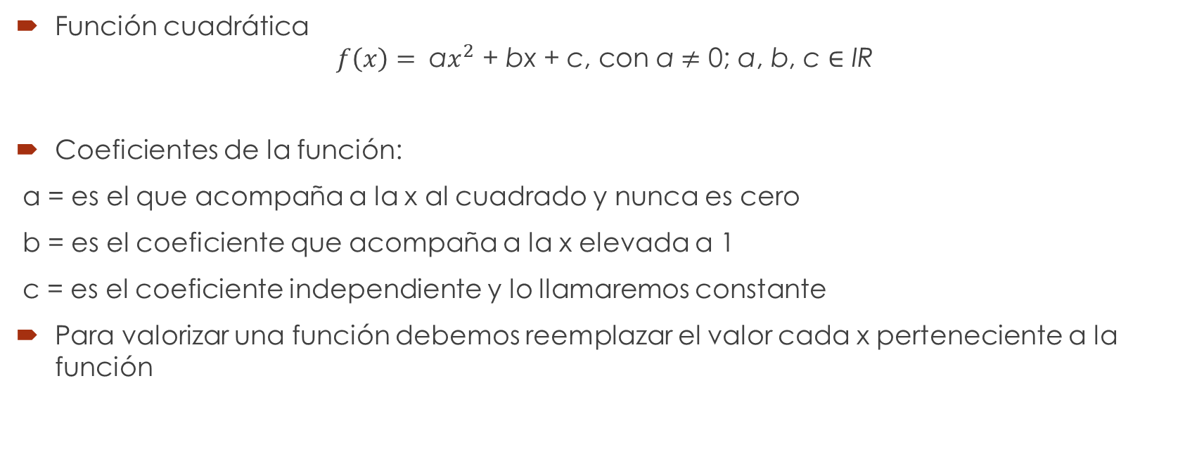
Resumen clase anterior
Función cuadrática
$$f\left(x\right)= \text{a}x^{2}\text{ + }\text{bx} \text{+ }\text{c}\text{, }\text{con} \text{a}≠\text{0; }\text{a}\text{, }\text{b}\text{, }\text{c} \text{∈ }\text{IR}$$
Coeficientes de la función:
a = es el que acompaña a la x al cuadrado y nunca es cero
b = es el coeficiente que acompaña a la x elevada a 1
c = es el coeficiente independiente y lo llamaremos constante
Para valorizar una función debemos reemplazar el valor cada x perteneciente a la función

Slide 3
Objetivo:
Graficar funciones cuadráticas por medio de valorización de funciones cuadráticas, en ejercicios rutinarios

Slide 4
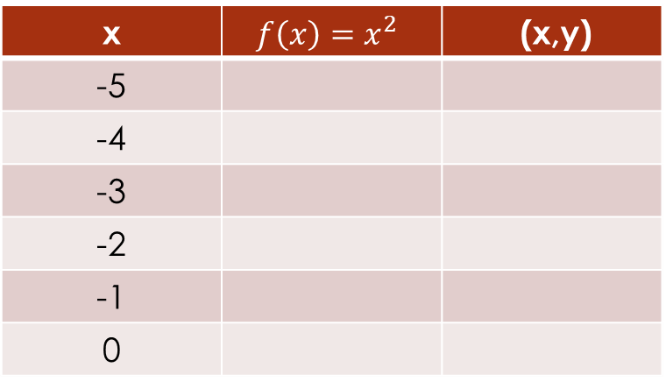

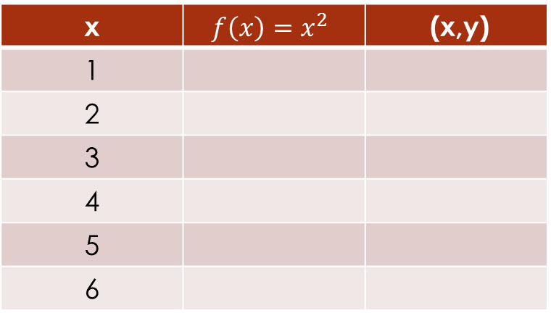
REPRESENTACIÓN GRÁFICA DE UNA FUNCIÓN CUADRÁTICA
Descubriremos en general la forma típica de la gráfica de una función cuadrática mediante algunos ejemplos que usted deberán completar.
$f\left(x\right)=x^{2}$
Lo primero de quedemos hacer es realizar la tabla de valores:
x | $$f\left(x\right)=x^{2}$$ | (x,y)
-5
-4
-3
-2
-1
0
x | $$f\left(x\right)=x^{2}$$ | (x,y)
1
2
3
4
5
6

Slide 5
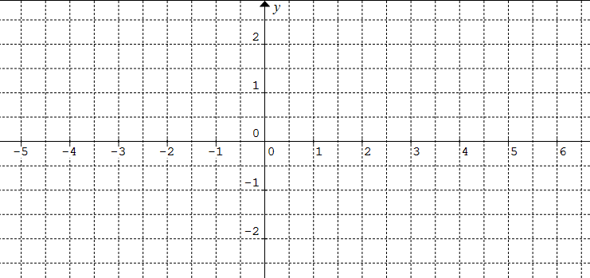
Luego debemos ubicar los puntos en el plano cartesiano

Slide 6
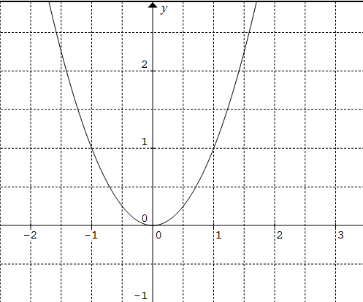
Por ultimo unimos los puntos y nos aparece la forma de la grafica

Slide 7

Ahora les toca practicar a ustedes
Grafica las siguientes funciones realizando los pasos anteriormente vistos
$h\left(x\right)=−x^{2}$
$f\left(t\right)=−t^{2}+16$
$h\left(x\right)= x^{2}−2x−3$
$f\left(x\right)= {−x}^{2}−4x+5$

Slide 8
¿Qué forma encontraste en las distintas graficas realizadas?

